Slide 1
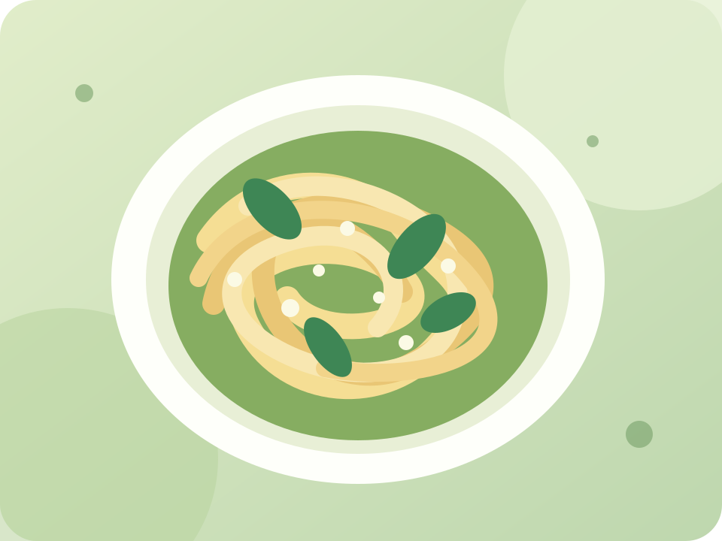
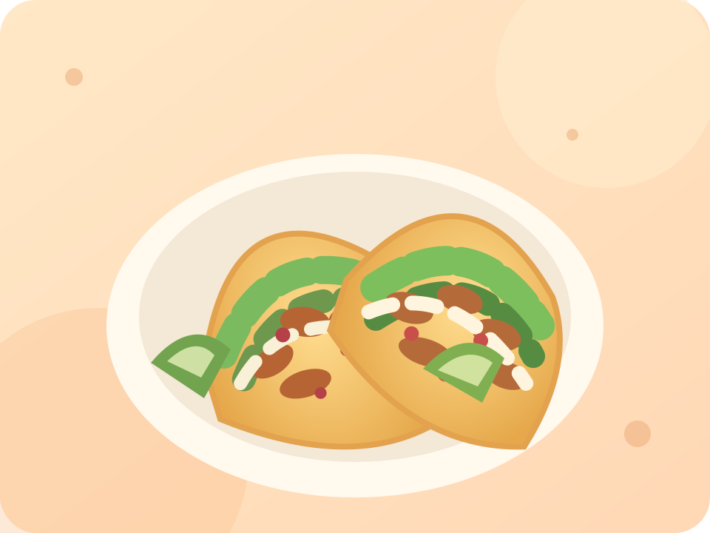
DESARROLLO WEB · REACT
BUEN
PROVECHO.
Recetario interactivo con dos recetas,
historias de usuario y pruebas funcionales.
¡A cocinar!
React + Vite
2 recetas
2 pruebas
PRESENTACIÓN DEL PROYECTO

Slide 2
BUEN PROVECHO
OBJETIVO Y ALCANCE
¿Qué se buscaba construir?
Una experiencia de recetas clara, rápida y fácil de utilizar.
01
02
03
Una app en React
Dos recetas estáticas
UX/UI cuidada
Estructura con componentes reutilizables y navegación entre inicio y detalle.
La información vive dentro del proyecto: sin servidor, API ni base de datos.
Búsqueda intuitiva, lectura cómoda, responsive e interacciones útiles.
02
recetas
07
historias de usuario
02
casos de prueba
RECETARIO REACT · PROYECTO ACADÉMICO
02

Slide 3
BUEN PROVECHO
PROPUESTA DE INTERFAZ
Una portada pensada para encontrar recetas
Inicio con buscador, filtros y tarjetas informativas.
buen-provecho.local
COMPONENTES VISIBLES
El buen sabor
empieza aquí.
01
Buscador
Encuentra por nombre o ingrediente.
Dos recetas fáciles y deliciosas.
02
Filtros
¿Qué cocinamos hoy?
Todas, rápidas y favoritas.
⌕ Busca por receta o ingrediente...
Todas
Rápidas
Favoritas
03
Tarjetas
Pasta cremosa al pesto
Tacos de pollo al chipotle
Tiempo, dificultad y acceso.
20 min · Fácil
25 min · Fácil
RECETARIO REACT · PROYECTO ACADÉMICO
03

Slide 4
BUEN PROVECHO
EXPERIENCIA DE COCINA
Cada receta acompaña el proceso
De consultar ingredientes a marcar el último paso.
Porciones dinámicas
01
Los ingredientes se escalan automáticamente.
Checklist
02
Se marcan ingredientes ya preparados.
Pasta cremosa al pesto
Pasos guiados
03
Las instrucciones siguen un orden claro.
20 minutos
Fácil
2 porciones base
INGREDIENTES / 4 PORCIONES
Barra de progreso
04
Muestra cuánto falta para terminar.
400 g de pasta · 120 g de pesto
RECETARIO REACT · PROYECTO ACADÉMICO
04

Slide 5
BUEN PROVECHO
FUNCIONES
Lo que puede hacer el usuario
Interacciones en el navegador, sin depender de un backend.
⌕
Buscar recetas
☷
Filtrar resultados
♡
Guardar favoritos
Coincidencia por texto o ingredientes.
Todas, rápidas y favoritas.
Marcar o desmarcar en la sesión.
+
Cambiar porciones
✓
Marcar avance
▣
Usar cualquier pantalla
Recalcular unidades e ingredientes.
Checklist y progreso porcentual.
Layout adaptable y controles claros.
RECETARIO REACT · PROYECTO ACADÉMICO
05

Slide 6
BUEN PROVECHO
HISTORIAS DE USUARIO
Historias de usuario · Funciones principales
Formato: Como [usuario], quiero [acción], para [beneficio].
HU-01
Explorar recetas
Ver 2 tarjetas con nombre, tiempo, dificultad y acceso al detalle.
HU-02
Buscar por ingrediente
Escribir «chipotle» debe mostrar únicamente los tacos.
HU-03
Consultar la preparación
Leer ingredientes, pasos, tiempo estimado y consejo.
HU-04
Adaptar porciones
Cambiar de 2 a 4 porciones debe duplicar las cantidades.
PRIORIDAD ALTA · BASE DEL MVP
RECETARIO REACT · PROYECTO ACADÉMICO
06

Slide 7
BUEN PROVECHO
HISTORIAS DE USUARIO
Historias de usuario · Experiencia de uso
Tres historias adicionales que mejoran el seguimiento y la accesibilidad.
HU-05
MEDIA
HU-06
MEDIA
HU-07
ALTA
Seguimiento de preparación
Mis favoritos
Diseño responsive
Como cocinero, marco ingredientes y pasos.
Como visitante, guardo recetas para encontrarlas.
Como visitante móvil, quiero cocinar desde el teléfono.
CRITERIO DE ACEPTACIÓN
CRITERIO DE ACEPTACIÓN
CRITERIO DE ACEPTACIÓN
Checklist y barra de progreso hasta 100%.
El filtro solo muestra las recetas marcadas.
Una sola columna, lectura cómoda, sin scroll horizontal.
Total documentado: 7 historias · 5 de prioridad alta y 2 de prioridad media.
RECETARIO REACT · PROYECTO ACADÉMICO
07

Slide 8
BUEN PROVECHO
CASOS DE PRUEBA
Dos casos de prueba funcionales
Casos concretos, con precondición, acciones y resultado esperado.
CP-01
HU-02
APROBADO
CP-02
HU-04
APROBADO
Búsqueda por ingrediente
Ajuste de porciones
ENTRADA
chipotle
ENTRADA
2 → 4
PASOS
PASOS
1. Abrir el inicio con 2 recetas.
1. Abrir «Pasta cremosa al pesto».
2. Escribir «chipotle» en búsqueda.
2. Pulsar + dos veces (2 a 4).
3. Verificar los resultados visibles.
3. Revisar cantidades de ingredientes.
RESULTADO ESPERADO
RESULTADO ESPERADO
Solo aparece «Tacos de pollo al chipotle».
Pasta: 200 → 400 g; pesto: 60 → 120 g.
RECETARIO REACT · PROYECTO ACADÉMICO
08

Slide 9
BUEN PROVECHO
EVIDENCIA DE PRUEBAS
Resultado: 2 de 2 pruebas aprobadas
Pruebas de lógica de negocio ejecutadas con Node.js.
TERMINAL · npm run test:logic
100%
> node --test tests/recipes.node.test.mjs
CASOS APROBADOS
✔ CP-01 — búsqueda por ingrediente chipotle
✔ CP-02 — ajustar pasta de 2 a 4 porciones
ALCANCE DE LA VERIFICACIÓN
tests 2
pass 2
La lógica está probada. Las pruebas de interfaz con Vitest están listas para ejecutarse después de instalar dependencias.
fail 0
RECETARIO REACT · PROYECTO ACADÉMICO
09

Slide 10
BUEN PROVECHO
TECNOLOGÍA Y ORGANIZACIÓN
React por fuera, datos simples por dentro
Separación clara entre contenido, componentes, estilos y pruebas.
ESTRUCTURA DEL PROYECTO
React 18
Vistas interactivas y estado
R
recetario-react/
src/
App.jsx
Vite 6
Desarrollo y compilación
V
styles.css
data/recipes.js
data/recipeUtils.js
CSS + SVG
Diseño adaptable e ilustraciones locales
components/FoodArt.jsx
✦
App.test.jsx
tests/recipes.node.test.mjs
docs/
Node / Vitest
Pruebas de lógica e interfaz
✓
SIN BASE DE DATOS / SIN API
RECETARIO REACT · PROYECTO ACADÉMICO
10

Slide 11
BUEN PROVECHO
EJECUCIÓN Y REPOSITORIO
De la computadora al repositorio
Comandos para revisar, iniciar, compilar y publicar el proyecto.
EJECUTAR Y PROBAR
SUBIR A GITHUB
npm install
git init
npm run dev
git add .
git commit -m "feat: recetario"
npm run test:logic
git branch -M main
npm test
git remote add origin URL
npm run build
git push -u origin main
Reemplazar URL por la dirección real del repositorio de GitHub. No se ha publicado automáticamente.
RECETARIO REACT · PROYECTO ACADÉMICO
11

Slide 12
CONCLUSIÓN
De una idea simple
a una app funcional.
01
02
03
Dos recetas en código
Siete historias
Dos pruebas aprobadas
Sin base de datos.
Requisitos claros y medibles.
Búsqueda y escalado de ingredientes.
¡GRACIAS! · BUEN PROVECHO · REACT + VITE

